Slide 1
Проект 'Полет Шара'
Исполнитель: Арифулин Роберт
Заказчик: Гриц, Александр Жигулев

Slide 2
Условие задачи
В надутый невесомый воздушный шарик (очень прочный) объема V поместили гирьку массой m.
Этот шарик с гирькой самопроизвольно опускается с высоты h в море с максимальной глубиной до 10 км. Как в процессе падения будет меняться вес шарика с гирькой?
Опишите различные сценарии такого падения и изменения веса.

Slide 3
Цели проекта
Изучить задачу
Адаптировать под знания 7-8 класса, упрощая модель
Запрограммировать модель, параллельно исследуя явления и корректируя модель

Slide 4
Зачем нужен мой проект?
Для наглядной демонстрации описанных на уроке явлений при помощи графиков
Возможность откатить расчеты на нужное кол-во шагов, для детального изучения момента
Возможность на ходу изучать явления при помощи встроенных методов
Моя практика по работе с python и с физическими моделями

Slide 5
Инструмент и альтернативные решения
Инструмент :
Язык Python, т.к. был небольшой опыт работы на нем + есть нужные библиотеки
Pygame + pygame_gui. Просты в использовании при достаточном функционале
Альтернативы:
Найденные варианты не соответствовали требованиям заказчика

Slide 6
Физическая часть

Slide 7
Адаптированная модель. Упрощения
Шар не меняет форму при полете, при этом может сжиматься под давлением воды
Пренебрегаем вращением Земли
Шар, воздух внутри и груз одно целое.
Упрощены расчеты силы удара о воду. Сила удара = сопротивлению среды
Пренебрегаем сопротивлением среды при движении в воде
Пренебрегаем изменением плотности воды от глубины
Возможны изменения

Slide 8
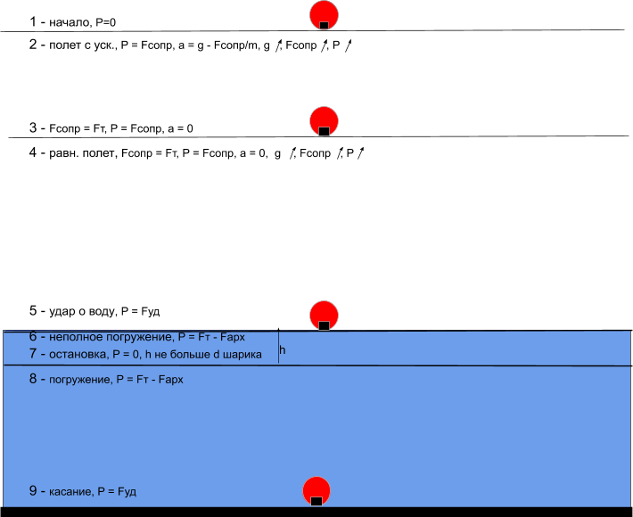
Ключевые точки

Slide 9
Программная часть

Slide 10
Расчеты
Каждые x(параметр) метров рассчитываться нужные данные с учетом предыдущего измерения.
Сложность 1: при большом шаге на низких высотах данные скачут
Решение : предварительно шаг ограничивается. В конечной версии это будет еще одной задачей у учеников
Сложность 2: при ударе и неполном погружении нельзя насильно сдвигать шар
Решение : в эти моменты перейти на время за шаг (не задается пользователем).
+ При большом времени за шаг (0.1с уже много) появляется Сложность 1
Сложность 3: Не очень понятно на каком моменте останавливать расчет удара о воду и начать считать неполное погружение
Решение : предварительно считаем до момента почти полной остановки шара

Slide 11
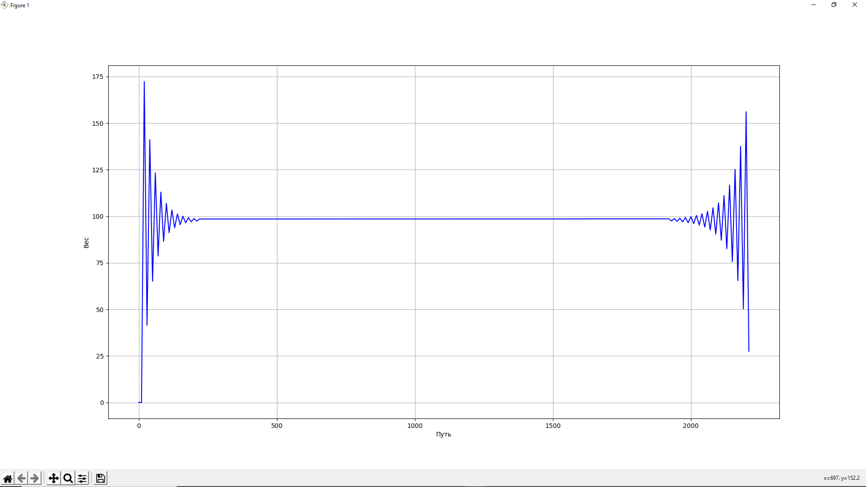
Сложность 1

Slide 12
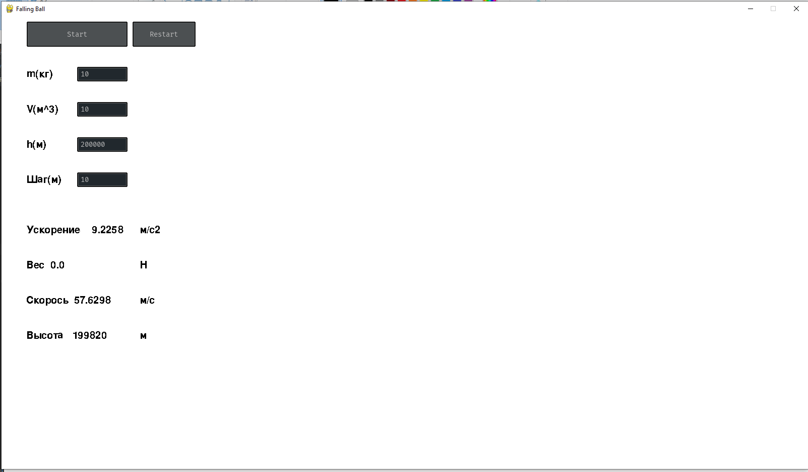
Интерфейс сейчас минимален

Slide 13
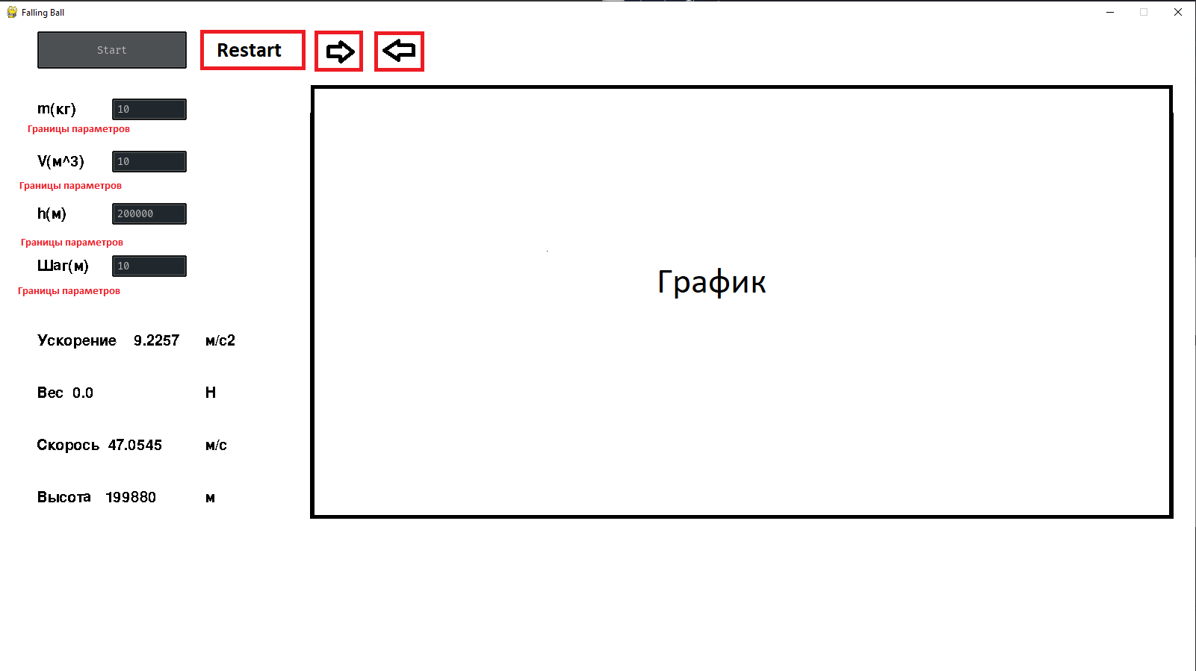
Нужный интерфейс
Не конечный вариант

Slide 14
Дополнительная задача

Slide 15
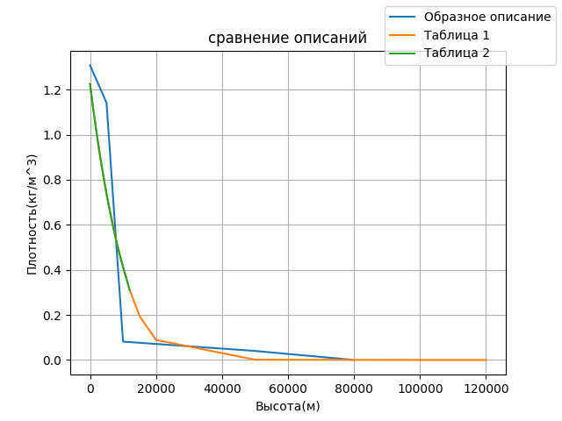
Плотность атмосферы

